Slide 1
Ақмола облысының білім басқармасы «№6 Агротехникалық колледжі» КММ Управление образования Акмолинской области КГУ «Агротехнический колледж №6»
ПРАВИЛА ДОРОЖНОГО ДВИЖЕНИЯ
Тема: “ Проезд перекрестков ”
Подготовил: преподаватель спецдисциплин Сейтназаров М.Б.

Slide 2
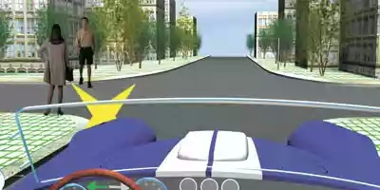
При повороте направо или налево водитель обязан уступить дорогу пешеходам, переходящим проезжую часть дороги, на которую он поворачивает, а также велосипедистам, пересекающим ее по велосипедной дорожке.
Поворачивая налево на данном перекрестке, следует уступить дорогу пешеходам, переходящим проезжую часть дороги, на которую вы поворачиваете
Комментарий На перекрестке дороги пересекаются на одном уровне. Пересечение дорог на разных по высоте уровнях (проезды под мостами, въезды в тоннели и т. п.) и выезды на дорогу с прилегающих территорий перекрестками не считаются.

Slide 3
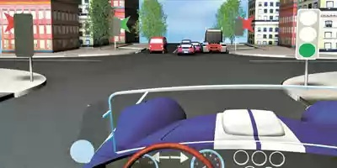
Запрещается выезжать на перекресток или пересечение проезжих частей, если образовался затор, который вынудит водителя остановиться, создав препятствие для движения транспортных средств в поперечном направлении.
В данной ситуации вы можете выехать на перекресток только для поворота или разворота, так как образовавшийся затор делает невозможным движение в прямом направлении без вынужденной остановки на перекрестке, а это создаст препятствие для движения в поперечном направлении

Slide 4
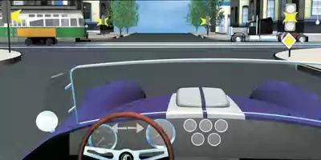
Перекресток, где очередность движения определяется сигналами светофора или регулировщика, считается регулируемым. При желтом мигающем сигнале, неработающих светофорах или отсутствии регулировщика перекресток считается нерегулируемым, и водители обязаны руководствоваться правилами проезда нерегулируемых перекрестков и установленными на перекрестке знаками приоритета.
При желтом мигающем сигнале светофора перекресток считается нерегулируемым. Руководствуясь знаком приоритета 2.1 «Главная дорога», вы можете проехать этот перекресток первым, пользуясь преимуществом по отношению как к грузовому автомобилю, так и к трамваю, находящемуся на второстепенной дороге (см. п. 13.9)

Slide 5
СПАСИБО ЗА ВНИМАНИЕ !!!

